Slide 1
Filo dos Cordados
Componentes:
Lígia Maria
Lívia dos Santos
Tainara Macedo

Slide 2


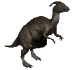
FILO DOS CORDADOS
Filo Chordata – grandes animais existentes na Terra, dentre eles, o homem.
Grande adaptação, diversos hábitos de vida, grande complexidade e de excelente exploração ambiental.
Um dos filos mais conhecidos.
Geralmente, simetria bilateral e segmentados (fase embrionária).
Encontramos os vertebrados e alguns invertebrados.
Grande celoma.

Slide 3



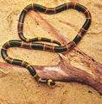
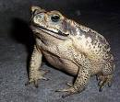






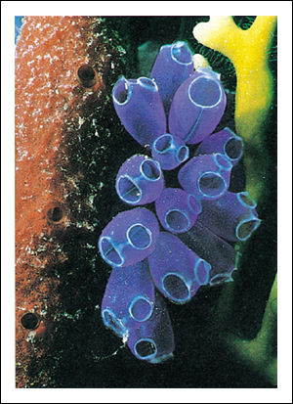







Slide 4
Características de Cordados
Tubo nervoso dorsal oco
Notocorda: bastão fibroso e flexível para sustentação do animal, abaixo do cordão nervoso, nos vertebrados dará origem à coluna vertebral
Fendas faringeanas ou branquiais: aberturas pares que servem para saída de água na respiração.
Cauda que se estende para trás do ânus

Slide 5
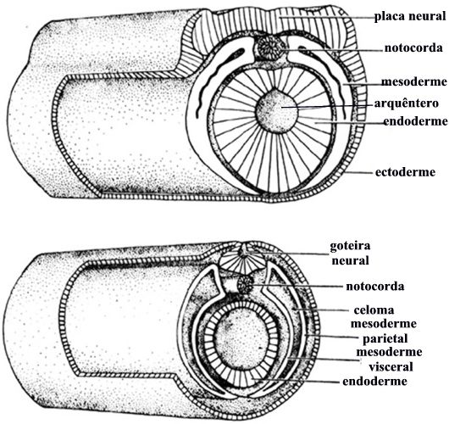

Slide 6
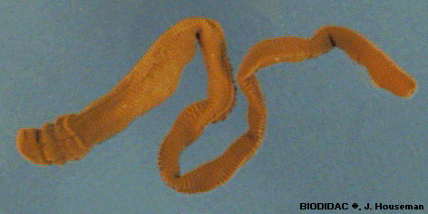
Hemicordados

Slide 7
Hemicordatos
Estes animais têm aspecto vermiforme, com +ou-1,5m, são marinhos e vivem em túneis que escavam na areia usando sua probóscide (tromba).
Representante: Balanoglossus

Slide 8
Protocordados
São animais simples, marinhos e sem vértebras, crânio ou encéfalo.
Também chamados de cordados inferiores: encontramos os urocordados e cefalocordados.

Slide 9
Urocordados
Quase todo corpo formado pela cesta faringeana
Quando adultas perdem o tubo nervoso e a notocorda
Apenas as larvas apresentam características de cordados (semelhante a girino)
São hermafroditas ou sofrem brotamento
De tamanho microscópico até 30cm;

Slide 10
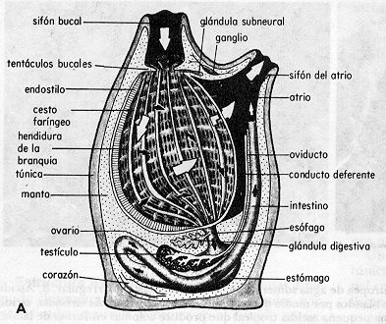
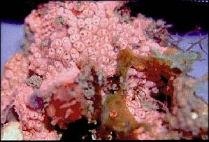
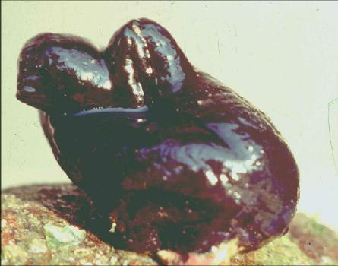
Urocordados

Slide 11


Cefalocordados

Slide 12
Cefalocordados - lanceolados
Pequeno grupo – anfioxo – mais próximo de vertebrados
Formato parecido com peixe (5cm)
Águas rasas e com corpo parcialmente enterrado nas areias;
Tentáculos ao redor da boca
Corpo segmentado e musculatura em “V”
A notocorda desse animal é presente a vida toda;
Filtradores;

Slide 13

Vertebrados
Coluna vertebral, crânio e encéfalo;
Locomoção mais rápida (apêndices);
Órgãos sensoriais desenvolvidos, grande encéfalo protegido pelo crânio;
Órgãos internos suspensos num grande celoma;
Ciclostomados, peixes e tetrápodes (anfíbios, répteis, aves e mamíferos);

Slide 14
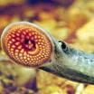
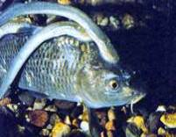
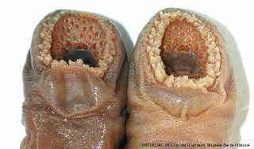

Ciclóstomos

Slide 15

Peixes
São vertebrados aquáticos providos de nadadeiras e mandíbula;
Divididos em duas classes: Osteichthyes (peixes ósseos) e Chondrichthyes (peixes cartilaginosos).

Slide 16

Chondrichthyes (cartilaginosos)
Tubarões, raias e quimeras.
Esqueleto cartilaginoso
Maioria de água salgada
Variam de 80cm a 18m
Em geral, 1 nadadeira dorsal grande e uma pequena, 1 caudal,1 par de peitorais e 1 par de pélvicas.
Boca ventral
Mandíbula móvel
1 par de espiráculos atrás dos olhos (entrada de água quando o animal está parado)

Slide 17

Não apresenta bexiga natatória (óleo no fígado)
Tubo digestório completo com válvula espiral
Respira por brânquias (sem opérculos)
Coração com duas câmaras
Um par de rins (amônia ou uréia) – uremia fisiológica
Cloaca (abertura do digestório, excretor e reprodutor)
Dióicos de fecundação interna, macho com 1 par de clásperes (cópula)
Ovíparos, ovovivíparos e até vivíparos
Desenvolvimento direto

Slide 18
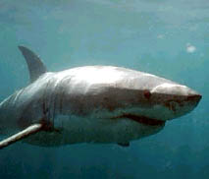
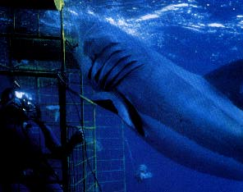
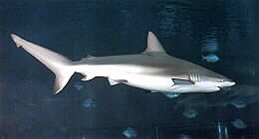
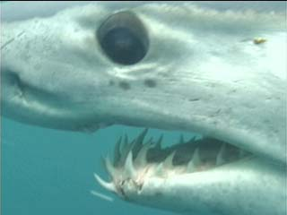
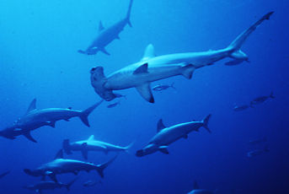
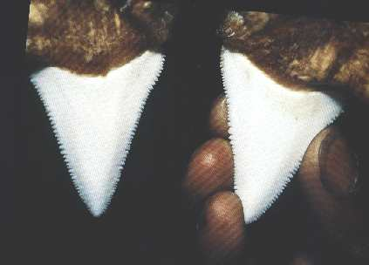
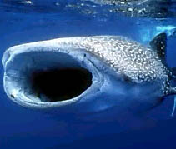
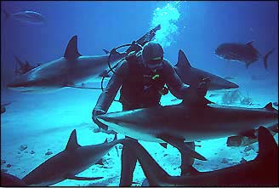

Slide 19
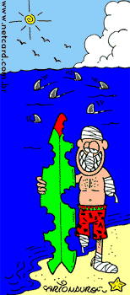

Tubarões
A maioria dos tubarões são predadores e máquinas de caçar podendo nadar a mais de 60km/h;
Olfato muito desenvolvido, porém a maioria com visão debilitada para foco;
Osso do maxilar sem contato com crânio permite que a “dentadura” da boca ventral seja lançada para frente;
Duas ou três fileiras de dentes trocadas de 15 em 15 dias;
Confunde surfistas e banhistas com focas e tartarugas

Slide 20
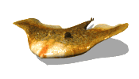
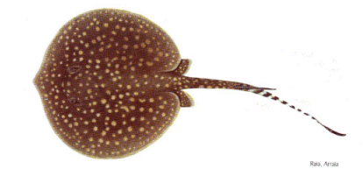

Raias ou Arraias
De água doce e salgada
Corpo achatado dorso-ventralmente
Fendas ventrais
Geralmente no fundo dos mares
Nadadeiras peitorais ao redor do corpo (circular)
Ferrão na região posterior do corpo que pode ter veneno e algumas até podem ser elétricas

Slide 21
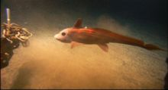
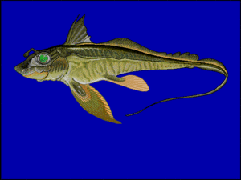
Quimeras
Mares do hemisfério norte
Menos de 1m
Grandes profundidades
Olhos enormes

Slide 22
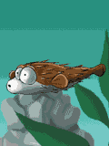


Osteichthyes (ósseos)
Mais de 30 mil espécies
Todos ambientes aquáticos
Vários tamanhos, cores e formas
Alguns se deslocam por terra e até sobem em galhos baixos (perca-trepadora), outros são pulmonados e se cobrem de lama (meses fora d`água), alguns planam no ar (peixes-voadores) e outros são tóxicos e podem matar (baiacu)

Slide 23

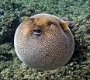
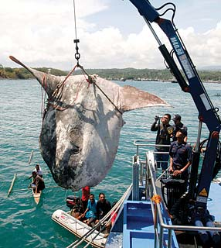



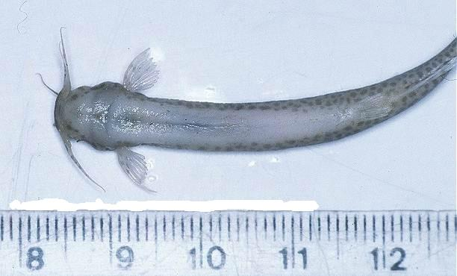

Slide 24

Evolução
Alguns peixes utilizavam seus sacos pulmonados para complementar o trabalho das brânquias em épocas de seca ou em águas pobres em oxigênio. Conseguiram então invadir a terra, mas o fato de suas barbatanas serem não-articuladas fez com que não conseguissem se locomover em terra firme. Mais tarde as nadadeiras foram articuladas e esses conseguiram se locomover então em terra.

Slide 25
Evolução
Alguns descendentes de peixes primitivos com nadadeiras articuladas começaram a utilizar alimento de fora d’água e foram se adaptando à vida na terra. Essa linhagem deu origem aos tetrápodes (animais com quatro membros): anfíbios, répteis, aves e mamíferos.

Slide 26
Obrigado!!!

